Slide 1
โปรแกรมซื้อขายอุปกรณ์เสริมสวย ร้านร่ำรวย บิวตี้

Slide 2
ขอบเขตของระบบ (System Scope)
สามารถเพิ่ม-ลบ-อัพเดตชื่อสินค้า ประเภทสินค้า และยี่ห้อสินค้า
สามารถเพิ่มรายการสินค้าของแต่ละยี่ห้อพร้อมระบุรายละเอียดของสินค้า สามารถแก้ไขรายละเอียด และบันทึกข้อมูลได้
เลือกประเภทและรายการสินค้าได้หลากหลายชนิด รวมทั้งระบุจำนวนสินค้าที่จะซื้อได้
แสดงจำนวนสินค้าที่จะซื้อได้อย่างแม่นยำ
เมื่อเลือกสินค้าและกำหนดจำนวนสินค้าที่ต้องการซื้อ จะแสดงราคาสินค้าต่อชิ้น จำนวนของสินค้าที่เลือก และราคารวมของสินค้าทั้งหมด(รวมVat 7%)
แสดงรายการสินค้าที่ชำระเงินแล้ว พร้อมแสดงรหัสสมาชิกของลูกค้า

Slide 3
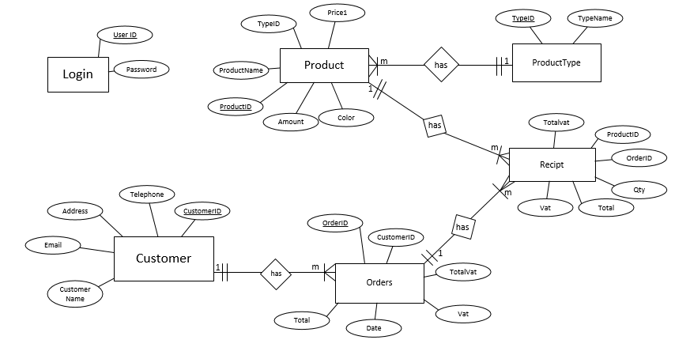
ER Diagram

Slide 4
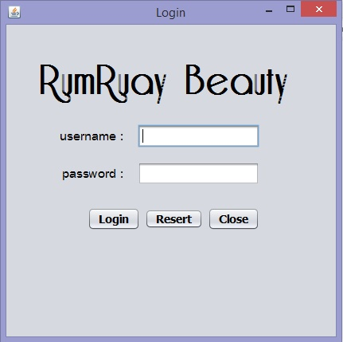
หน้าLog In ให้เจ้าของร้านใส่รหัสเพื่อเข้าสู่โปรแกรมซื้อขาย

Slide 5
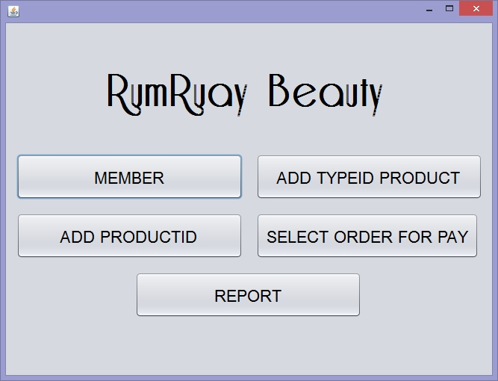
หน้าเมนูหลัก เพื่อเลือกการทำรายการต่างๆ

Slide 6
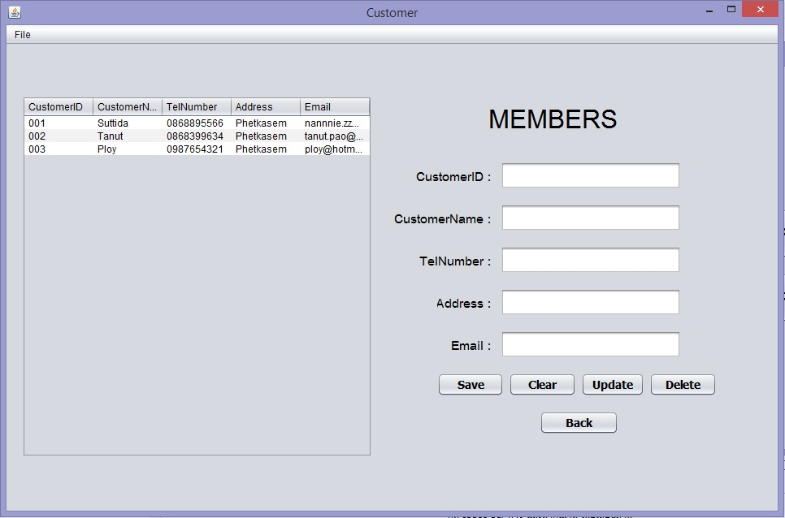
ถ้าเลือกเมนูMember จะปรากฏหน้าจอ ให้ใส่รหัสสมาชิก ชื่อสมาชิก เบอร์โทรศัพท์
ที่อยู่ และอีเมล์ มีปุ่มสำหรับบันทึก ลบ และอัพเดตข้อมูล

Slide 7
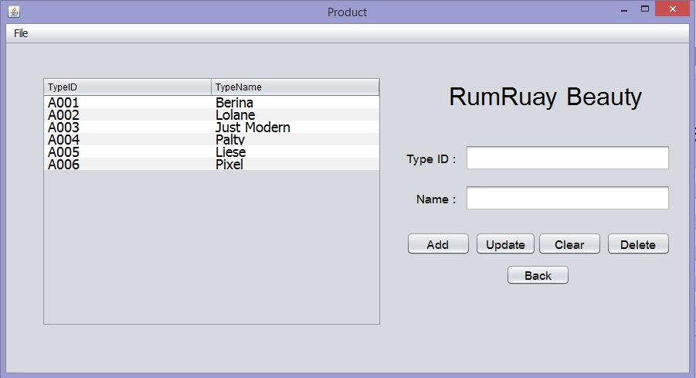
ถ้าเลือกเมนูAdd TypeID Product จะปรากฏหน้าจอให้ใส่รหัสของประเภทสินค้า
และชื่อของประเภทสินค้า มีปุ่มสำหรับเพิ่ม ลบ และอัพเดตข้อมูลดังกล่าว

Slide 8
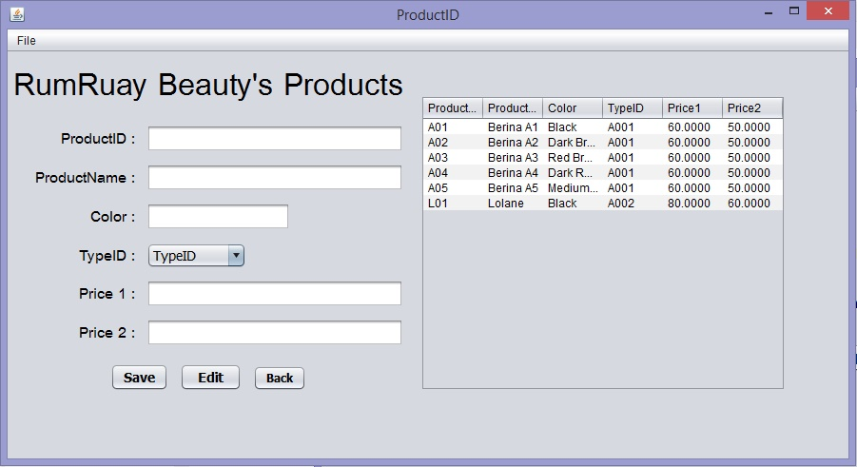
ถ้าเลือกเมนูAdd ProuctID จะปรากฏหน้าจอ ให้ใส่รหัสสินค้า ชื่อสินค้า สี ประเภทสินค้า
ราคาปกติ และราคาที่ลดแล้วสำหรับสมาชิก มีปุ่มบันทึกและปุ่มแก้ไขข้อมูลดังกล่าว

Slide 9
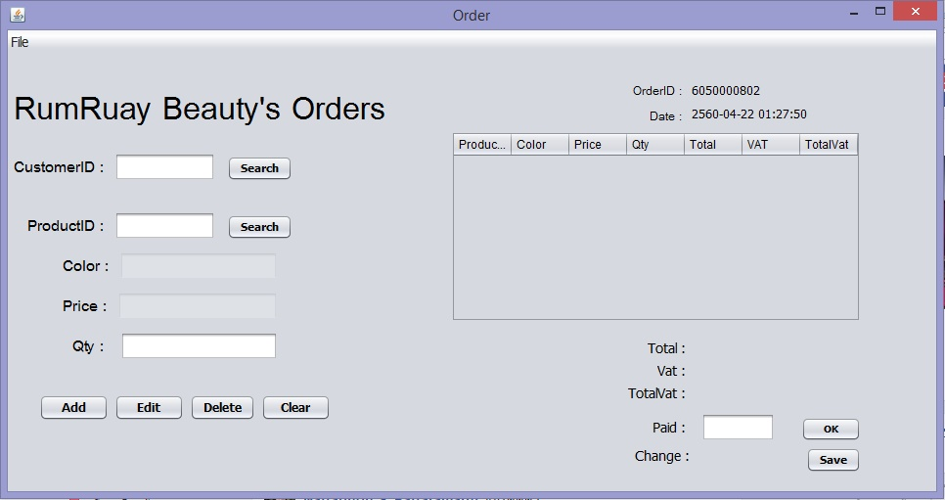
ถ้าเลือกเมนูSelect Order For Pay จะปรากฏหน้าจอที่มีช่องให้ใส่รหัสสมาชิก สามารถค้นหาได้ว่าเป็นสมาชิกหรือไม่ มีช่องให้ใส่รหัสสินค้าที่ต้องการซื้อ สามารถค้นหาสินค้าว่ามีหรือไม่ ถ้ามีจะปรากฏสี และราคา มีช่องให้ใส่จำนวนสินค้าที่ซื้อ กดปุ่มแอดเพื่อทำรายการ กดปุ่มแก้ไขเพื่อแก้ไขสินค้า กดปุ่มลบในกรณีที่ไม่ต้องการซื้อสินค้านั้น ช่องPaidคือช่องใส่จำนวนเงินที่ชำระ

Slide 10
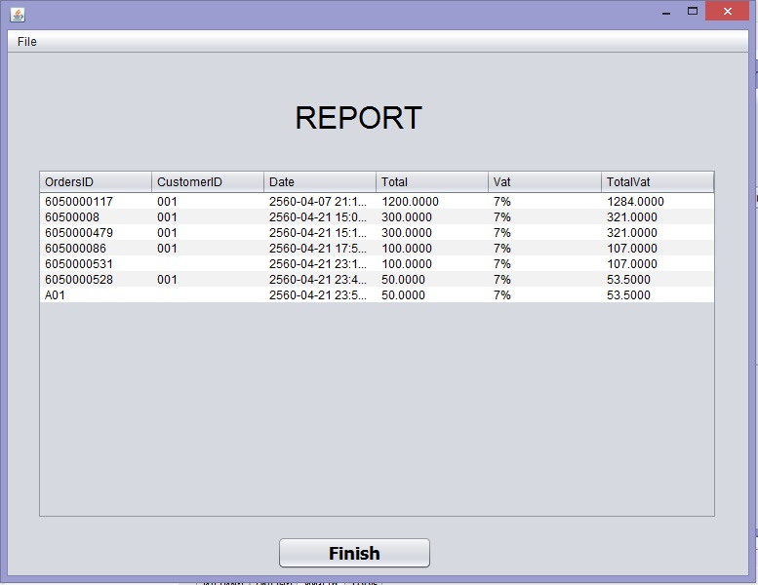
ถ้าเลือกเมนูบันทึกการขาย จะปรากฏหน้าจอรายการสินค้าที่ได้ทำการซื้อแล้ว พร้อมรายละเอียดต่างๆ

Slide 11
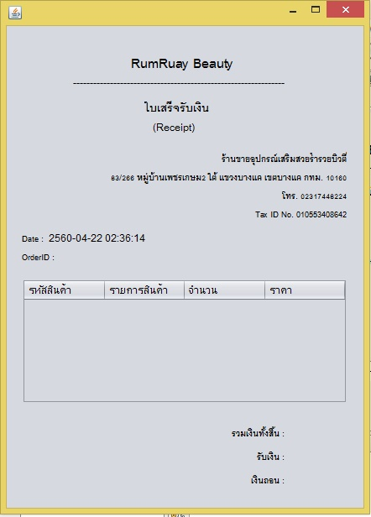
หน้าแสดงใบเสร็จการสั่งซื้อสินค้า

Slide 12

จบการนำเสนอ
ขอบคุณค่ะ

